Slide 1
MASTOCYTOSIS
إعداد
ياني محمد فائد حاج حسن
شعبة أمراض الدم – مشفى دمشق

Slide 2


Slide 3


Slide 4
الخلية البدينة ( mast cell )
تتشابه وظيفةالخلايا البدينة والأسسات ولكنها لا تتطابق ، حيث أنهما تعبران عن المستقبل الذي يرتبط بألفة عالية بالجزء fc من الضد IGE(FcεIR) على سطحها.
تمتلك الأسسات والخلايا البدينة حبيبات كبيرة متبدلة التلون (بنفسجي أسود) وتكون غنية بالهيستامين والسيروتونين واللوكوترينات .
رغم التشابه الكبير فإن الأسسات والخلايا البدينة هما ذريتان متمايزتان نهائياً من سليفات منفصلة من نقي العظم.

Slide 5
تستمد الخلايا البدينة من سليفات CD34+ إيجابية
c-Kit وتغادر نقي العظم قبل نضجها النهائي ، حيث أنها تنضج في الأنسجة المحيطية الموعاة .
يتطلب نمو وتطور الخلايا البدينة وجود SCF .
يتحرر البروتياز الأولي في الخلايا البدينة (التريبتاز) بشكل أساسي خلال الطور الباكر من الإستجابة التحسسية وهو واسم لتفعيل الخلية البدينة في الأمراض الإلتهابية المزمنة .
لايمكن تمييز الخلايا البدينة عند مرورها بالدم في الحالات الطبيعية باستخدام التقنيات المعتادة .

Slide 6
تحتوي الخلايا البدينة على مجموعة من الوسائط والتي إما أن تكون مخزنة في الحبيبات ( مثل الهيستامين ، الهيبارين،وعوامل الجذب الكيميائي ) أو تتشكل بشكل حديث ( كمستقلبات حمض الأراشيدونيك مثل البروستاغلاندين D2 واللوكوترينات ) .
تحتوي حبيبات الأسسات والخلايا البدينة مركبات كبريتات غليكوز أمينوغليكان المسؤولة عن تلونها الغامق .

Slide 7
يؤدي تفعيل الأسسات والخلايا البدينة إلى إعداد السيتوكينات مثل GM-CSF ، TNF-α ، IFN-γ ، IL-3 ، IL-4 ، IL-5 والتي تعمل على تضخيم الإستجابة الإلتهابية .
يقوم TNF-α و GM-CSF بتجنيد وإعداد العدلات .
يقوم IL-5 بتفعيل الحمضات .
يعزز IL-4 تعبير جزيئات الإلتصاق الخلوية على الخلايا البطانية ويجند الحمضات إلى الأنسجة ويحث الخلايا T المساعدة على تواسط إنتاج IGE من الخلايا B .

Slide 8
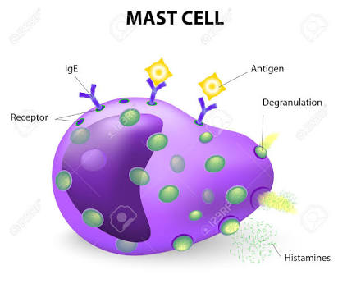

Slide 9
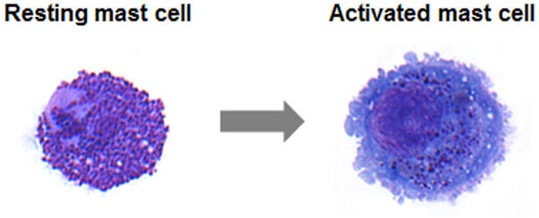

Slide 10
كثرة الخلايا البدينة الإرتكاسية
يمكن أن نجد زيادة الخلايا البدينة في أي نسيج مع إرتكاسات فرط التحسس .
يمكن أن نجد زيادة في العقد اللمفاوية والنقي كإرتكاس للعديد من الأورام السليمة والخبيثة .
من الأمراض التي يشاهد فيها : التأتب ، الأمراض الطفيلية ، داء هودجكن والإضطرابات اللمفاوية التكاثرية الأخرى وبعض التنشؤات وإلتهاب المفاصل الرثياني .
ذكرت حالات نادرة من كثرة خلايا بدينة جلدية تشاركت مع المعالجة الشعاعية لمرضى سرطان الثدي .

Slide 11
الحالات التي تتشارك مع تغير بعدد الخلايا البدينة
أولاً : نقص عددها
المعالجة المطولة بالغلوكوكورتيكوئيدات أعواز المناعة البدئية أو المكتسبة
ثانياً : زيادة عددها
الإضطرابات المتشاركة مع IGE 1-إلتهاب الأنف التحسسي 2- الربو 3- الشري
ب - إضطرابات النسج الضامة 1- إلتهاب المفاصل الرثياني 2- إلتهاب المفاصل الصدافي 3- صلابة الجلد 4- الذئبة الحمامية الجهازية
ج - الأمراض الإلتهابية 1- السل 2- السفلس 3- الأمراض الطفيلية

Slide 12
د - الإضطرابات التنشؤية : 1- الإضطرابات اللمفاوية التكاثرية * (لمفوما الخلايا اللمفية البلاسمية ، داء والدنستروم ، بقية اللمفومات ، CLL ) . 2- الأمراض الدموية التي تصيب السليفات متعددة القدرة *( AM L / CML / MDS ) .
ه – Lymph nodes draining areas of tumor growth
و - ترقق العظام *
ز – المرض الكبدي المزمن *
ح – الداء الكلوي المزمن *

Slide 13
كثرة الخلايا البدينة
مجموعة نادرة من الإضطرابات التي تتميز بارتفاع الخلايا البدينة بالأنسجة بما فيها نقي العظم ، الكبد ، الطحال ، العقد اللمفاوية ،السبيل الهضمي .
يمكن أن تكون : - معزولة
- جزء من إضطرابات دموية أخرى.
تكون على نمطين أساسيين :
كثرة الخلايا البدينة الجلدي حيث يصيب الجلد فقط .
كثرة الخلايا البدينة الجهازي عندما يصيب أنسجة متعددة ويترافق مع أعراض جهازية .

Slide 14
WHO CLASSIFICATION OF MASTOCYTOSIS
I - Cutaneous mastocytosis (CM) A – Urticaria pigmentosa(UP) / Maculopapular cutaneous mastocytosis (MPCM) B – Diffuse cutaneous mastocytosis C – Solitary mastocytoma of skin
II – Indolent systemic masticytosis (ISM )
III – Systemic mastocytosis with associated clonal , hematologic non – mast – cell lineage disease ( SM – AHNMD )
IV – Aggressive systemic mastocytosis (ASM)
V – Mast cell leukemia (MCL)
VI – Mast cell sarcoma (MCS)
VII – Extracutaneous mastocytoma

Slide 15
الآلية المرضية
بعد أن فشل الباحثون في التوصل إلى شذوذات في SCF ، إتجه التفكير للبحث عن شذوذ بالـ c-Kit وهو مستقبل التيروزين كيناز لـ SCF .
تم تحديد طفرة نقطية في مورثة KIT تؤدي إلى تبديل حمض أميني وحيد (Asp816Val)في c-Kit .
تؤدي الطفرة السابقة إلى فسفرة مستقلة عن اللجين لـ c-Kit والتوسع النسيلي التالي للخلايا البدينة .
الطفرة موجودة عند أغلب البالغين المراجعين بشري تصبغي أو كثرة خلايا بدينة جهازي مخاتل .

Slide 16
تم التعرف مؤخراً على طفرات مفعلة أخرى تصيب نفس الكودون في أقلية من حالات البالغين لكثرة الخلايا البدينة (Asp816Tyr ، Asp816Phe) .
تم الإبلاغ عن طفرة مختلفة في عدد صغير من حالات كثرة الخلايا البدينة عند الأطفال وهي بشكل أساسي Lys839Gluالتي تعطي شكلاً سلبياً مسيطراً من c-Kit .
تقترح بعض التقارير أنه في بعض حالات كثرة الخلايا البدينة يوجد طفرة c-Kit في خلايا أخرى مكونة للدم مثل الخلايا B، والخلايا النقوية ، وخلايا T ، وهذا يقترح أن هذا المرض (كما باقي الـ MPNs ) قد يكون إضطراب نسيلي في الخلية الجذعية المكونة للدم .

Slide 17
الوبائيات
كثرة الخلايا البدينة مرض نادر بجميع أشكاله .
نسبة حدوثه الحقيقية غير معروفة ، لكن في الولايات المتحدة الأمريكية فإن نسبة (0,1 – 0,8) % من المراجعين للعيادات الجلدية لديهم شكل من كثرة الخلايا البدينة .
عندما يصيب المرض البالغين فغالباً مايكون جهازي ويميل للبقاء والإستمرار .

Slide 18
الإصابة أشيع عند البيض .
تظهر 80% من حالات كثرة الخلايا البدينة عند الأطفال خلال السنة الأولى من الحياة ، ويكون معظمها محدوداً بالجلد، تتحسن الغالبية أو تزول بشكل كامل خلال مرحلة المراهقة .
أما الذروة العمرية الثانية فهي بعمر 30 – 49 سنة .
يصيب الذكور والإناث بشكل متساوي .

Slide 19
المظاهر السريرية
المظاهر الجلدية :
الشري التصبغي هو مظهر الحضور المعتاد عند الأطفال والبالغين المصابين بكثرة الخلايا البدينة المعزول .
تكون الأذيات بنية مصفرة ، عادة لطخية وأحياناً حطاطية ، بتوزع بقعي .
بشكل أقل شيوعاً يكون هناك إصابة منتشرة بالجلد والذي يصبح متسمكاً وبنياً أغمق .
تشيع أعراض الحكة ، والبيغ (flushing)، وتطور بعض الحالات إصابة فقاعية نزفية.
علامة Darier هي : إنتبار الأذيات عند حكها .
تتظاهر كثرة الخلايا البدينة الجلدية إما كآفات معزولة عند الرضع أو كعقيدات متعددة عند الأطفال الأكبر .

Slide 20


Slide 21
يحدث الشري التصبغي قبل عمر السنتين في 50 % من الحالات وتمتاز بتراكمات أدمية للخلايا البدينة والتي تسبب حطاطات بنية تتوزع جهازياً خاصة على الجذع .
تعتبر سيطرة الإرتشاح بالخلايا البدينة بخزعة الجلد مشخصة ، حيث تعتبر الزيادة بمقدار عشر أضعاف بالخلايا البدينة بالخزعة من أماكن الإلتهاب المزمن دالة على الإصابة .
تنحسر إصابة الشري التصبغي عادة عند البلوغ ولكنها قد تستمر حتى سن الرشد ، وقد يطور بعض المرضى الشكل الجهازي .

Slide 22
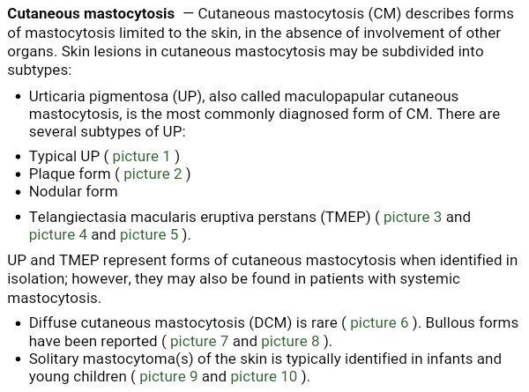

Slide 23
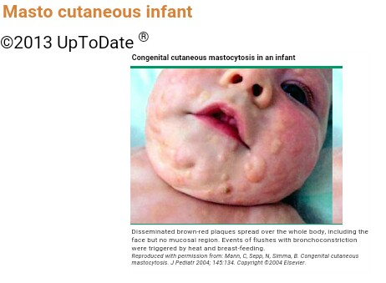
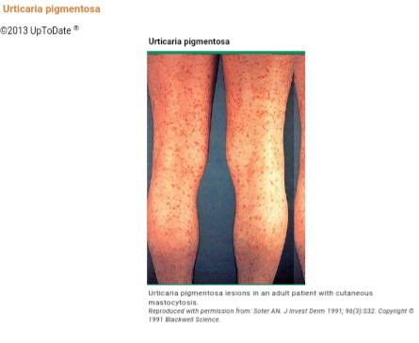

Slide 24
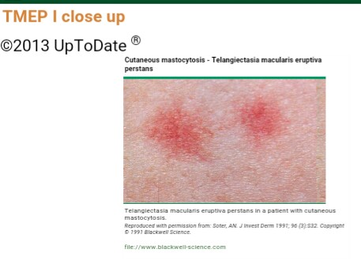

Slide 25
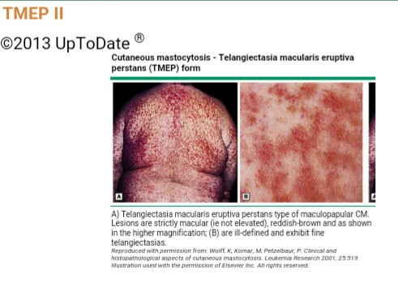

Slide 26
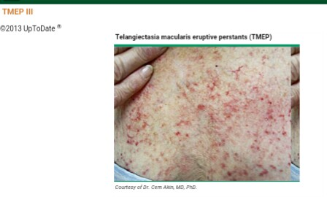

Slide 27
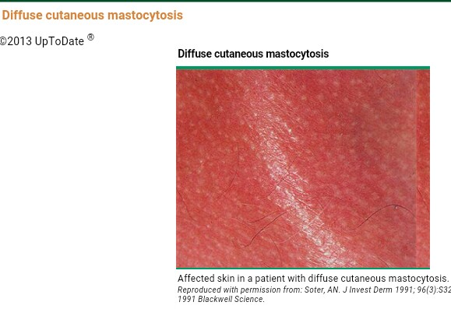

Slide 28
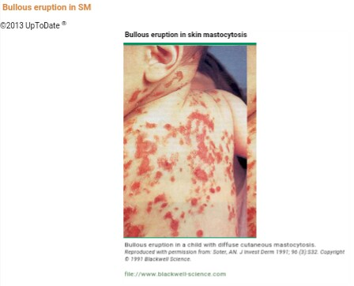

Slide 29
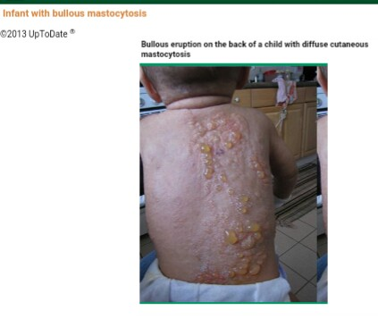

Slide 30
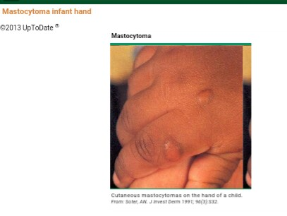
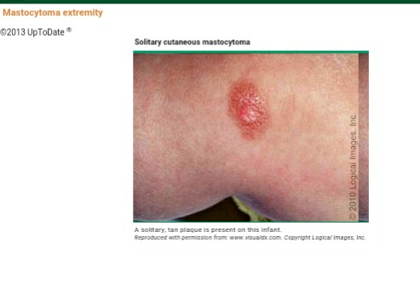

Slide 31
الإصابة الجهازية :
تعتبر المظاهر الجهازية متغايرة جداً ويعتقد أنها ثانوية بشكل كبير لتحرر وسائط الخلايا البدينة .
تنشأ هجمات من التورد أو الوذمة الوعائية أو التآق ( مع أو بدون محرض نوعي ) كنتيجة لتحرر الهيستامين الجهازي .
تتضمن الأعراض الهضمية ألم بطني وإسهال وغثيان وإقياء ، وقد يحصل إلتهاب المعدة والقرحة الهضمية بشكل ثانوي لفرط الهيستامين والحالات الشديدة قد يحصل فيها سوء إمتصاص .
يعتبر تخلخل العظام أحد التظاهرات المعروفة والتي نجدها عند نصف المرضى وقد يؤدي لكسور مرضية .

Slide 32
قد نجد نقص عناصر الدم بشكل ثانوي لإرتشاح الخلايا البدينة بنقي العظم .
تحدث الضخامة الكبدية الطحالية بشكل أكثر شيوعاً في الحالات المرافقة لإضطراب دموي نسيلي .
قد نجد الحمى ، التعب ، وفقدان الوزن أحياناً والتي قد تنتج عن تحرر سيتوكينات مثل عامل تنخر الورم TNF-αو
IL-1.
تعتبر أعراض قصور الأعضاء نتيجة إرتشاحها مميزة لكثرة الخلايا البدينة الجهازي العدواني .
حسب الأعضاء المصابة قد نجد نقص كريات ، كسور مرضية ، وضعف وظيفة كبدية وحبن وسوء إمتصاص .

Slide 33
قد تحدث الإصابة الجهازية بشكل متزامن مع الإصابة الجلدية أو بدونها .
قد نجد ضخامات عقد لمفاوية والضخامة الكبدية الطحالية والألم العظمي والتي تشيع خاصة في الحالات الهجومية .
قد نجد آلام عضلية هيكلية .
قد يحدث صداع ، دوار ، نوب خفقان ، زلة تنفسية ، هبوط ضغط ، غشي وحتى صدمة .
نصف مرضى الشكل الجهازي تكون أعمارهم أكبر من 60 سنة عند التشخيص .

Slide 34
الإستقصاءات
يمكن أن تكون المظاهر السريرية لكثرة الخلايا البدينة موحية بشدة المرض لكن يتطلب التشخيص تأكيداً نسيجياً وكيميائياً حيوياً .
تتضمن الإستقصاءات الروتينية تعداد دم كامل ، إختبارات وظائف الكبد ، وتريبتاز مصل عشوائي .
نجد فقر الدم عند نصف المرضى عند التشخيص .
إختبارات مستقلبات الهيستامين في عينات بول 24 ليست مفيدة أكثر من قياسات تريبتاز المصل .
أثبتت المستويات البلاسمية من CD25 ذواب وCD117
(c-Kit) أنها واعدة كواسمات جديدة لإصابة الخلايا البدينة .

Slide 35
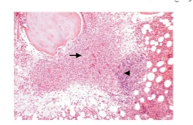
يسمح بزل النقي وخزعة العظم بتقييم إصابة نقي العظم : والذي يظهر زيادة بالخلايا البدينة في 90% من الحالات حيث أنه يمكن إظهار تجمعات الخلايا البدينة بالمقاطع التقليدية الملونة بالهيماتوكسيلين إيوزين .

Slide 36
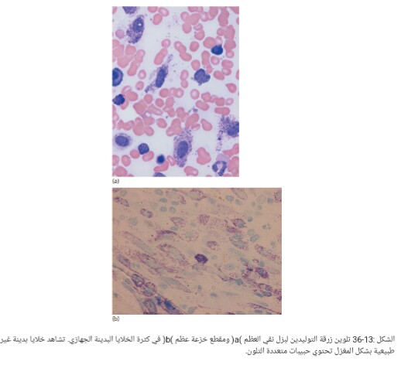
تظهر الخلايا البدينة بخزعة العظم بشكل أوضح بكثير بتلوينات مثل تلوينات زرقة التوليدين .

Slide 37
يمكن أن تكون الكيمياء المناعية باستخدام أضداد ضد التريبتاز مفيدة جداً لأنها نوعية جداً للخلايا البدينة .
ظهور الخلايا البدينة بالدم المحيطي يدل على التحول نحو إبيضاض .
من المفيد إجراء الـ flowcytometry من أجل التعبير عن CD2 و CD25 حيث أن هذا النمط الظاهري لا يشاهد في الخلايا البدينة الطبيعية .
يجب إجراء إيكو للبطن أو طبقي محوري للبحث عن ضخامة كبدية طحالية وضخامات العقد اللمفاوية .
يمكن إستخدام التصوير الشعاعي البسيط ومقياس كثافة العظم للتأكد من وجود أو غياب الإصابة العظمية وتخلخل العظام .
من المفيد إجراء تنظير وخزعة إذا كان هناك شك بإصابة الأمعاء .

Slide 38
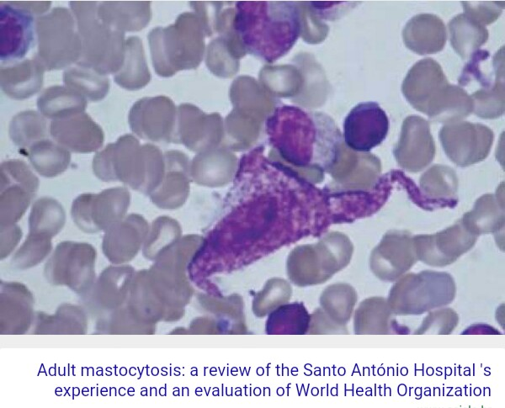

Slide 39
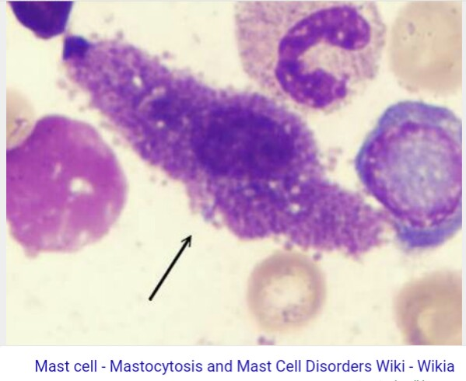

Slide 40
معايير تشخيص إصابة الخلايا البدينة الجهازية
كبرى
إرتشاحات كثيفة متعددة البؤر لخلايا بدينة في نقي العظم و / أو أنسجة خارج جلدية
صغرى
أكثر من 25% من الخلايا البدينة على لطاخات نقي العظم أو خزعات النسج تكون نموذجية أو بشكل المغزل
تحديد طفرة نقطية بالكودون KIT816 في الدم أو نقي العظم أو الجلد المتأذي
الخلايا البدينة في نقي العظم أو الدم أو نسج متأذية أخرى تعبر عن CD25 أو CD2
تريبتاز المصل الكلي القاعدي أكثر من 20 نانوغرام / مل
المعايير الأساسية و واحد صغير أو ثلاثة أو أكثر من المعايير الصغرى

Slide 41
المعالجة
لاتوجد معالجة شافية لكثرة الخلايا البدينة رغم التطورات المهمة التي طرأت على فهم آليته المرضية .
يبقى التدبير بشكل أساسي عرضياً .
يتألف التدبير من أربع مكونات أساسية :
تجنب العوامل التي تحرض إطلاق وسائط الخلايا البدينة .
معالجة تحرر الوسائط الحادة .
معالجة تحرر الوسائط المزمنة .
تخفيض حمل الخلايا البدينة / إرتشاح الأعضاء .
يلجأ إلى إستئصال الآفات الموضعية .

Slide 42
أولاً : تجنب محرضات إطلاق وسائط الخلايا البدينة :
تعتمد بشكل أساسي على تثقيف المريض .
من الصعب التنبؤ بالتفاعلات الشديدة نتيجة لتحرر وسائط الخلايا البدينة الجهازية عند المصابين بكثرة الخلايا البدينة ولاتتوافق مع فئة الإصابة أو حمل الخلايا البدينة أو شدة الأعراض الأخرى .
ينبغي تحذير جميع المرضى وعاملي القطاع الصحي ذوي الصلة حول محرضات معينة ( بما فيها التخدير العام ) والتصوير الشعاعي الظليل ولسعات الحشرات .

Slide 43
يجب أن يحمل المرضى المصابين بتآق سابق أو هبوط ضغط شديد أدرينالين قابل للحقن ويجب توجيههم (وجميع المقربين منهم ) حول إعطائه في العضل .
يمكن تلطيف تحرر الوسائط الموضعي في كثرة الخلايا البدينة الجلدية من خلال تجنب بعض العوامل مثل الإحتكاك والحرارة .
إتخاذ الإجراءات الوقائية في بعض المواسم خاصة حيث تزداد لدغات الحشرات .
يجب تجنب المشروبات الحاوية على الإيتانول .

Slide 44
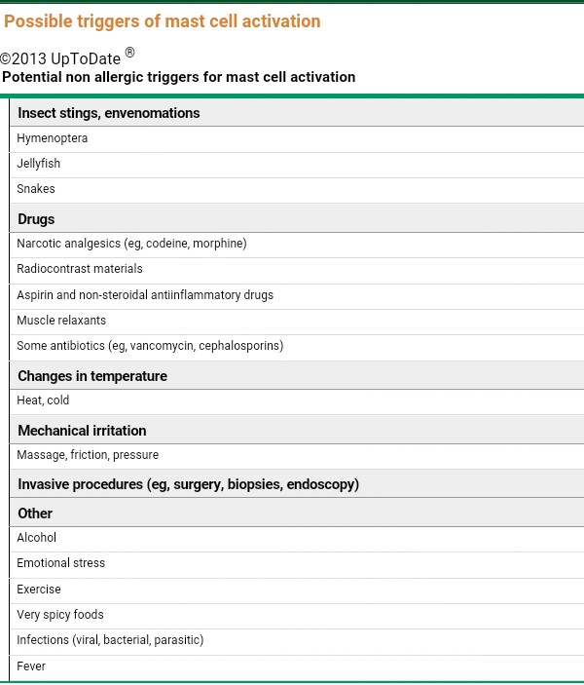

Slide 45
ثانياً : معالجة تحرر وسائط الخلايا البدينة الجهازية الحاد :
تتم المعالجة بالأدرينالين والسوائل الوريدية بأسرع مايمكن .
مع التوصية بالإشراك المبكر لأخصائي وحدة العناية المشددة في الحالات الشديدة .
يجب تقديم مضادات الهيستامين (حاصراتH1 وH2 ) ومتابعتها بشكل طويل الأمد إذا كانت الهجمة طويلة أو متكررة بشكل خاص .

Slide 46
ثالثاً : أعراض تحرر الوسائط الموضعي :
تشكل هذه الأعراض المشكلة السريرية الأشيع في كثرة الخلايا البدينة .
الإصابة الجلدية :
تدبر بمساعدة أخصائي الجلدية .
تتضمن المعالجات حاصرات H1 وحاصرات H2 ، والستيروئيدات القشرية ، وPUVA (psoralen وتشعيع UVA ) بالنسبة للإصابة الشديدة .

Slide 47
معالجة الأعراض الجهازية غير المهددة للحياة(مثل التورد والألم البطني والإسهال ):
تعالج بحاصرات H1وH2، وsodium cromiglycate ، والستيروئيدات القشرية .
يمكن أن تكون مثبطات تركيب البروستاغلاندين (مثل الأسبرين والـ NSAIDs ) مفيدة ، لكن يجب أن نبدأ بالأسبرين بحذر حيث أنه يؤدي مبدئياً إلى تحرر وسائط حاد ، وتستخدم هذه الأدوية بشكل وقائي إذا عاودت الأعراض بشكل متكرر .

Slide 48
الإصابة الهضمية :
تستجيب عادة للأدوية المستخدمة في معالجة الأعراض الجهازية المزمنة .
تساعد مضادات اللوكوترينات مع التشنجات البطنية والإسهال .
تعالج القرحة المعدية والقلس بمثبطات مضخة البروتون .
يمكن إستخدام الستيروئيدات القشرية الفموية لحالات الحبن وسوء إمتصاص بجرعة 0,75 مغ / كغ لمدة 2-3 أسابيع ، ثم تسحب الجرعة تدريجياً وتعطى بالتناوب (يوم بيوم ) إذا كان هناك إستفادة .
تخلخل العظام :
تعالج بالبيسفوسفونات .
مكملات الكالسيوم .
فيتامين D .
يجب تسجيل الكثافة العظمية ومراقبتها وفقاً لشدة تخلخل العظام.
يفيد الـكيتوتوفين في تحسين الحكة ويقلل تخلخل العظام .

Slide 49
رابعاً : تخفيض حمل الخلايا البدينة :
عندما لا نتمكن من تحقيق ضبط عرضي كافي وخاصة بوجود كثرة الخلايا البدينة العدوانية نقوم بإعطاء الإنتيرفيرون ألفا ، وعادة يعطى بالإشتراك مع ستيروئيدات قشرية فموية .
قد يساعد إستئصال الطحال في تقليل حمل الخلايا البدينة والأعراض الجهازية المرافقة .
وجد أن Cladribine فعال في حالات معزولة من كثرة الخلايا البدينة الجهازي العدواني .

Slide 50
يحتفظ بالعلاج الكيمياوي لحالات كثرة الخلايا البدينة العدواني المترقي بسرعة وإبيضاض الخلايا البدينة وساركوما الخلايا البدينة .
قد تستجيب ساركوما الخلية البدينة للعلاج الشعاعي الموضعي عندما يكون مناسباً .
ينبغي النظر في بعض الحالات بزرع النقي الخيفي خاصة عند تشاركه مع إضطرابات نقوية أخرى رغم أنه عادة غير نافع على مستوى مركبة الخلايا البدينة.
يجب معالجة أي إضطراب دموي مرافق بالشكل المناسب له ويكون الإنذار الإجمالي عائد للمشكلة الدموية .

Slide 51
خامساً : العلاجات المستقبلية :
توجه الإهتمام مؤخراً نحو العلاجات التي تستهدف التيروزين كيناز c-Kit الطافر .
يعرف الـ imatinib بتثبيطه للـ c-Kit الغريزي في الزجاج وبأنه فعال ضد c-Kit الطافرة المجاورة للغشاء الموجودة في الأورام السدوية الهضمية .
بالمقابل لا يملك الدواء فعالية على الخلايا البدينة الخبيثة التي تحمل طفرات الكودون 816 ( لأن الـ c-Kit الطافر لا يسمح بعبور الإيماتينيب إلى الموقع ) .
حالياً تحت البحث : دراسة مثبطات تيروزين كيناز جديدة التي يمكن أن تثبط c-Kit الطافر بـ Asp816Val في الزجاج.

Slide 52
الإنذار
المحددات الأهم هي العمر وفئة المرض .
المتلازمة الأسلم هي ورم الخلايا البدينة عند الأطفال والتي تختفي مع الوقت في أكثر من 50% من الحالات .
يملك الشري التصبغي عند الأطفال إنذاراً جيداًويزول في حوالي نصف الحالات .
يترافق الشري التصبغي عند البالغين عادة مع ترسبات من الخلايا البدينة في النقي أو النسج الأخرى مما يجعلها متلازمة جهازية .

Slide 53
يحمل كثرة الخلايا البدينة الجهازي المخاتل إنذاراً جيداً ويستمر عادة كإضطراب مزمن ، برغم أنه نادراً مايترقى لكثرة خلايا بدينة عدواني أو كثرة خلايا بدينة مترافقة مع خباثة دموية أخرى .
يمكن أن يبدي كثرة الخلايا البدينة الجهازي العدواني مساراً سريرياً بطيئاً أو سريعاً لكن لم يتحدد الإنذار بشكل جيد في الدراسات السريرية .
إبيضاض الخلايا البدينة نادر لكن إنذاره سيء والبقيا الوسطية أقل من 6 أشهر .

Slide 54
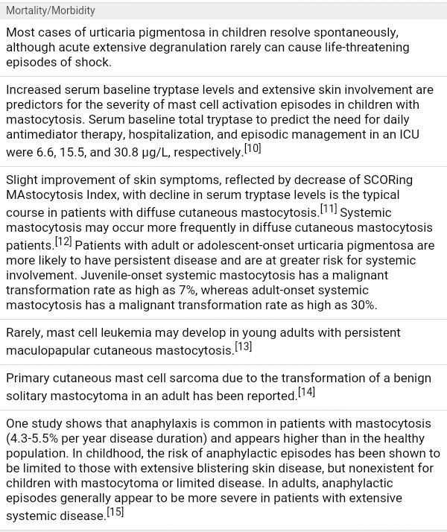

Slide 55
إبيضاض الخلايا البدينة
يعاني المرضى من الحمى ،/الأعراض البنيوية وأعراض شديدة لتحرر الوسائط .
من الشائع وجود ضخامة كبدية ، ضخامة طحالية ، ضخامة عقد لمفاوية .
نجد دائماً تقريباً نقص صفيحات وفقر دم ، بينما يتنوع تعداد الكريات البيض (10-150)ألف
تشكل الخلايا البدينة(5-90)% من الكريات البيض في الدم المحيطي .
يظهر بزل النقي زيادة واضحة بالخلايا البدينة يصل حتى 90% .

Slide 56
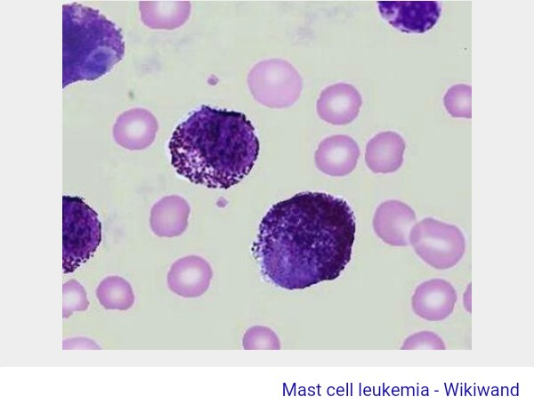

Slide 57
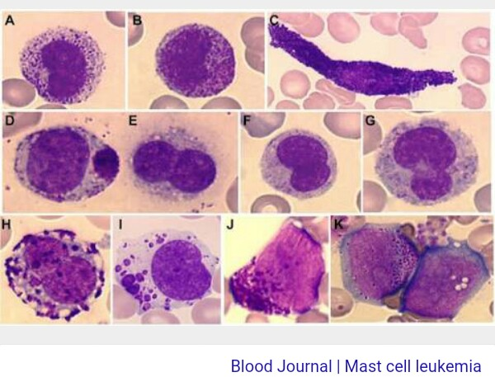

Slide 58
MAST CELL SARCOMA
مرض نادر .
يمتاز بظهور عقيدات بمواقع جلدية ومخاطية مختلفة .
فيمابعد تصبح جميع الأعضاء مرتشحة بحمل كبير من الخلايا البدينة .
بالنهاية تصبح جميع خلايا الدم المحيطي هي خلايا بدينة غير ناضجة مع مظهر وحيدي .

Slide 59
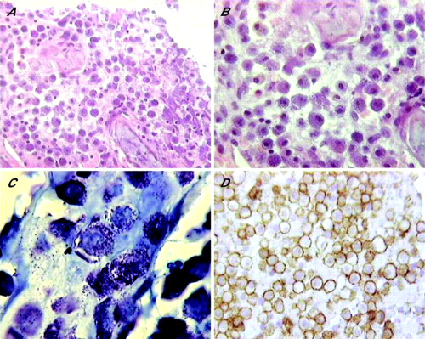

Slide 60

شكراً لإصغائكم

